Slide 1
Instando PHP no Ubuntu
Prof: Ederson da Costa

Slide 2

PHP
PHP é uma alternativa amplamente utilizada, gratuita e eficiente para concorrentes como o ASP da Microsoft.
O código PHP é executado no servidor.
Notes:
Parte do cliente e a parte do provedor

Slide 3
PHP
PHP (um acrônimo recursivo para "PHP: Hypertext Preprocessor", originalmente Personal Home Page).
O que pode ser feito com PHP?
Basicamente, coletar dados de um formulário, gerar páginas dinamicamente ou enviar e receber cookies.
Notes:
Parte do cliente e a parte do provedor

Slide 4
PHP
PHP também tem como uma das características mais importantes o suporte a um grande número de bancos de dados, como dBase, Interbase, mSQL, mySQL, Oracle, Sybase, PostgreSQL e vários outros.
Pode-se construir uma página baseada em um banco de dados
Além disso, PHP tem suporte a outros serviços através de protocolos como IMAP, SNMP, NNTP, POP3 e, logicamente, HTTP.
Notes:
Parte do cliente e a parte do provedor

Slide 5
Instalando o MySql no Ubuntu 20.04:
O PHP é uma linguagem de script open source de uso geral, desenvolvida especialmente para desenvolvimento web.
Ele possui a vantagem de seus scripts serem executados no lado do servidor, entregando para o cliente geralmente um conjunto de HTML, CSS e JavaScript.
Notes:
Parte do cliente e a parte do provedor

Slide 6
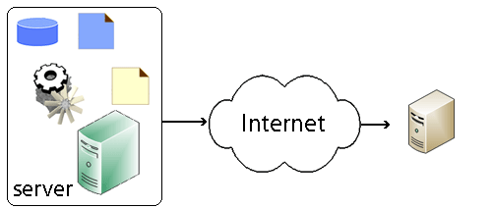
Instalando o MySql no Ubuntu 20.04:
A execução é feita do lado do servidor, que transforma o arquivo em HTML e envia para o lado do cliente.
Supertag = inserir outras linguagens no html.
A extensão deve ser .php, pois a extensão .html não irá identificar as supertags.
Notes:
Parte do cliente e a parte do provedor

Slide 7
Instalando o MySql no Ubuntu 20.04:
No Ubuntu 20.04, é possível instalar o PHP usando o repositório de pacotes APT.
Para instalar o PHP, atualize o índice de pacotes em seu servidor se ainda não tiver feito isso:
sudo apt update
Depois disso, instale o pacote PHP e suas dependências
Notes:
Parte do cliente e a parte do provedor

Slide 8
Instalando o MySql no Ubuntu 20.04:
sudo apt install php php-cli php-fpm php-json php-common php-mysql php-zip php-gd php-mbstring php-curl php-xml php-pear php-bcmath
Notes:
Parte do cliente e a parte do provedor

Slide 9
THANKS!
Alguma pergunta?
edersondacosta@hotmail.com

